Slide 1
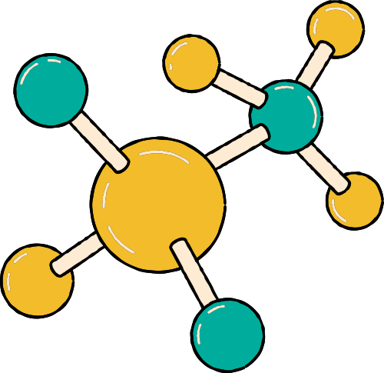
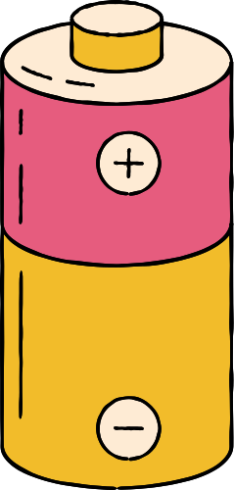




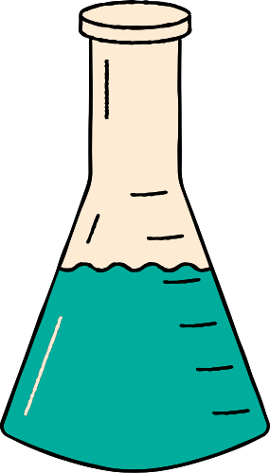






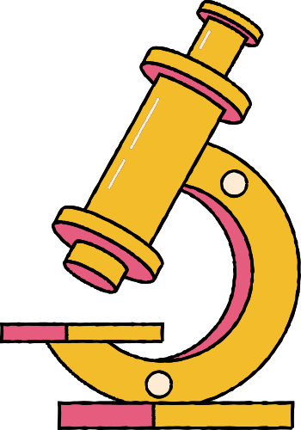


ЯК ШУКАТИ ВІДПОВІДІ НА ЗАПИТАННЯ
5 КЛАС
ЛИТВИН-МАТІЙЧУК ІНГА

Slide 2

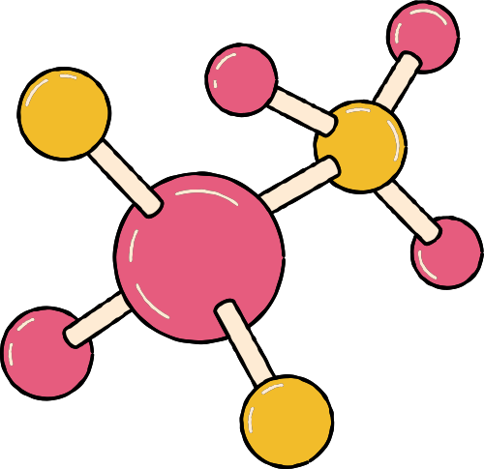



ПРАВИЛА РОБОТИ НА УРОЦІ
1.Мати гарний настрій.
2.Бути чемним та поважати один одного.
3.Вміти вислухати відповідь свого однокласника.
4.Працювати уважно.
5.Допомагати один одному.
6.Дарувати позитивний настрій.

Slide 3
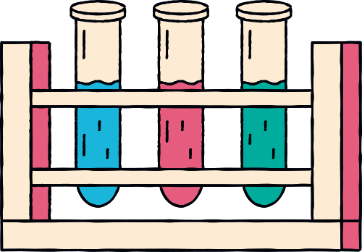



ПЛАН УРОКУ
  Що таке дослідницький метод
  Гіпотеза
  Як перевірити гіпотезу
Очікувані результати
  називає методи дослідження природи;
  розуміє визначення: «спостереження», «моделювання», «експеримент»,
  формулює припущення і перевіряє їх у ході дослідження;
  вміє працювати у спільноті, дотримується правил.

Slide 4


ЗБІР ІДЕЙ
З чого починається дослідження?
Підказка
КОЛИ?
ЧОМУ?
ДЕ?
ЩО?
ЯК?

Slide 5
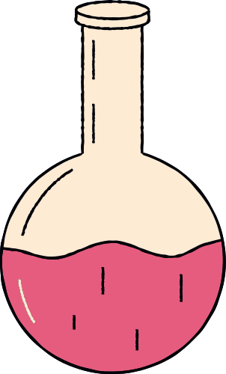


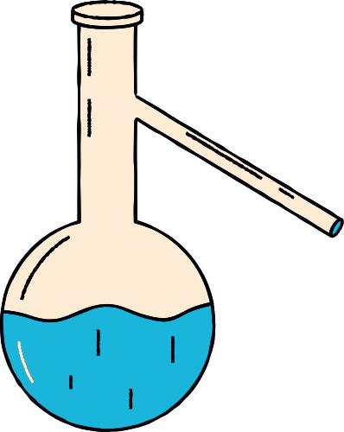
ЩО ТАКЕ ДОСЛІДНИЦЬКИЙ МЕТОД
ставити запитання і шукати відповіді на них, щоб відрізнити факти від здогадок, правду від вигадки
Скористайся піктограмами і розкажи, як шукати відповіді на запитання.

Slide 6
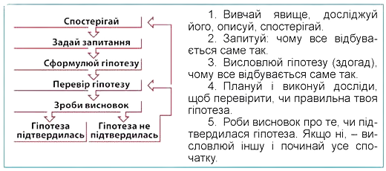
ЩО ТАКЕ ДОСЛІДНИЦЬКИЙ МЕТОД

Slide 7

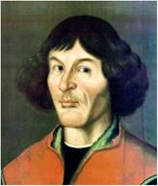
ГІПОТЕЗА
це припущення, яке висувають для пояснення спостережуваного явища та перевіряють.
Деякі хибні гіпотези живуть століттями. Наприклад, люди, здавна спостерігаючи за зоряним небом, зробили, здавалось би, цілком очевидний висновок, що зорі, Місяць, а також і Сонце крутяться по небосхилу навколо нерухомої Землі. Така геоцентрична система Птолемея, в центрі якої знаходиться Земля, проіснувала аж до середніх віків, поки її не спростував Миколай Коперник, вдосконаливши засоби спостереження, тобто скориставшись телескопом. Він став родоначальником геліоцентричної системи, тобто помістив у центр Всесвіту Сонце замість Землі.

Slide 8
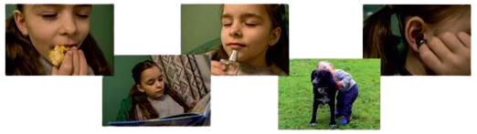


ЯК ПЕРЕВІРИТИ ГІПОТЕЗУ
Спостереження – це спосіб вивчення тіл і явищ природи за допомогою органів чуття: зору, слуху, нюху, дотику, смаку.
На відміну від звичайного споглядання, наукове спостереження має мету і чіткий план. Спостерігачі не втручаються в явище, яке досліджують.

Slide 9



ЯК ПЕРЕВІРИТИ ГІПОТЕЗУ
Експеримент або дослід відрізняється від спостереження активною взаємодією з досліджуваним об’єктом. Він проводиться і є важливим засобом перевірки гіпотези.
ДОМАШНІ ЕКСПЕРИМЕНТИ

Slide 10
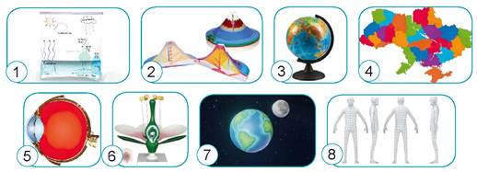
ЯК ПЕРЕВІРИТИ ГІПОТЕЗУ
Моделювання - це метод дослідження об’єктів пізнання (явищ, пристроїв, процесів), що ґрунтується на заміні оригіналу іншим, подібним до нього (моделлю).
На сучасному етапі розвитку пізнання важливе значення має комп’ютерне моделювання. Учені створюють моделі кулястої блискавки, внутрішньої будови Землі та планет, Всесвіту

Slide 11
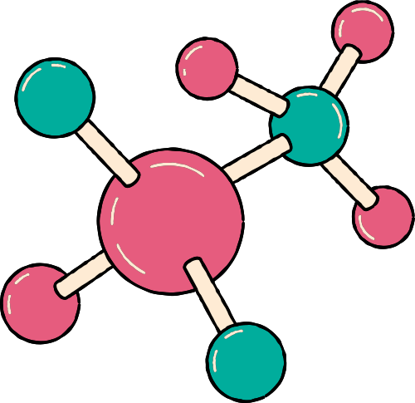
ПРАЦЮЄМО РАЗОМ
Вислови гіпотезу: на чому найкраще пише олівець (або крейда).
Перевір її, використовуючи папір, картон, пластик, дошку, тканину, скло та ін.

Slide 12
КОРОТКО ПРО ГОЛОВНЕ
• Будь-яке наукове дослідження розпочинається із запитання. Відповідь на нього ти можеш знайти дослідницьким методом: спостерігай, запитуй, висловлюй гіпотезу та перевіряй її одним з методів пізнання.
• Основні методи пізнання природи - спостереження та експеримент. Є також інші методи наукового пізнання: вимірювання, аналогія, порівняння, аналіз, моделювання.

Slide 13





«ЗАКІНЧИ РЕЧЕННЯ»
мені було цікаво…
сьогодні я дізнався…
я зрозумів, що…
мене здивувало…

Slide 14


САМООЦІНЮВАННЯ
  називаю методи дослідження природи;
  розумію визначення: «спостереження», «моделювання», «експеримент»,
  формулюю припущення і перевіряє їх у ході дослідження;
  вміє працювати у спільноті,дотримується правил.

Slide 15
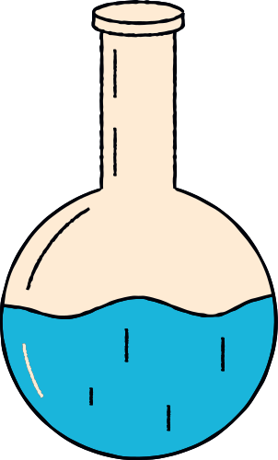
ДОМАШНЄ ЗАВДАННЯ
  Опрацювати матеріал уроку
  Досліди, які матеріали найкраще всотують воду ( сформулюй гіпотезу, вибери 3-4 матеріала, встанови швидкість всмоктування)

